Slide 1
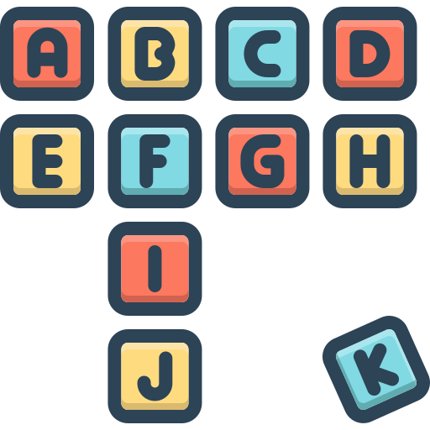
센스보카
감각을 자극하는 센스있는 영단어 해마학습법
13주차
캡스톤 디자인 1 (001)
IT융합학부 컴퓨터정보보안전공
김성준 | 권원경 | 정수현

Slide 2
목차
앱 진행상황
메인 서버 - 랜덤 단어장 생성
메인 서버 - 기본 단어 즐겨찾기 API
AI 서버 - STT 스트리밍 방식
이번 주 진행 상황
다음 주 계획

Slide 3
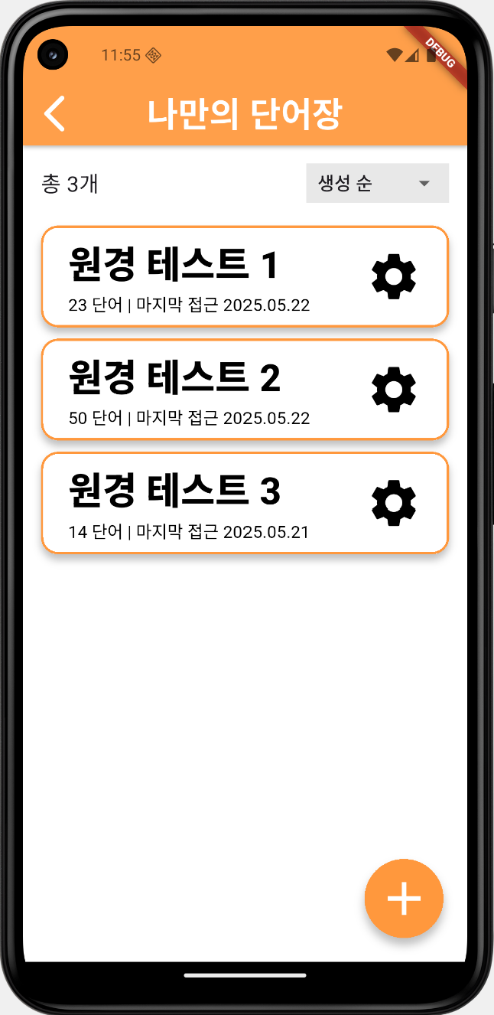
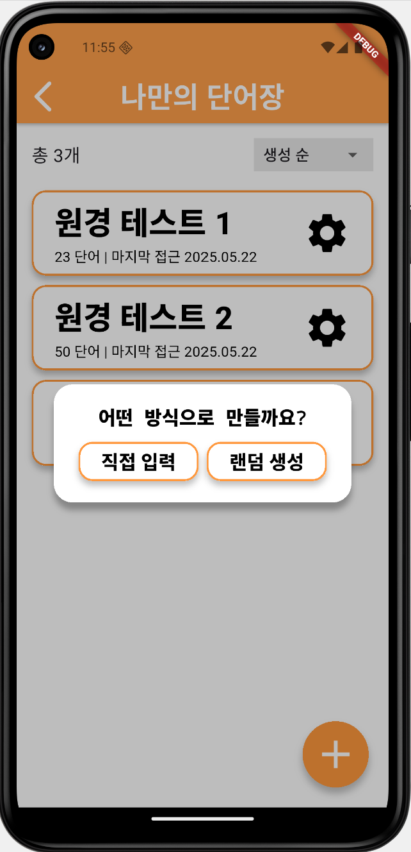
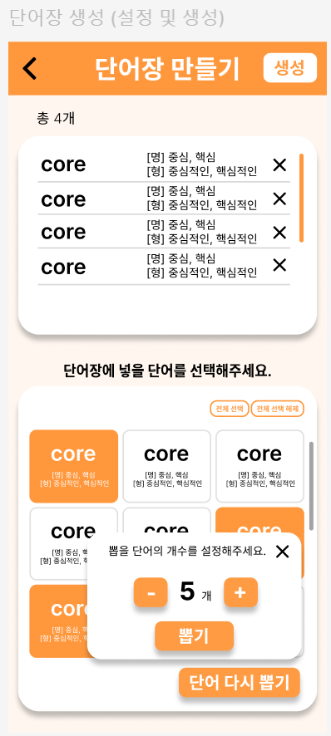
앱 진행상황 - 단어장 생성 방식 선택 기능
랜덤 생성
▲ 나만의 단어장 화면

Slide 4
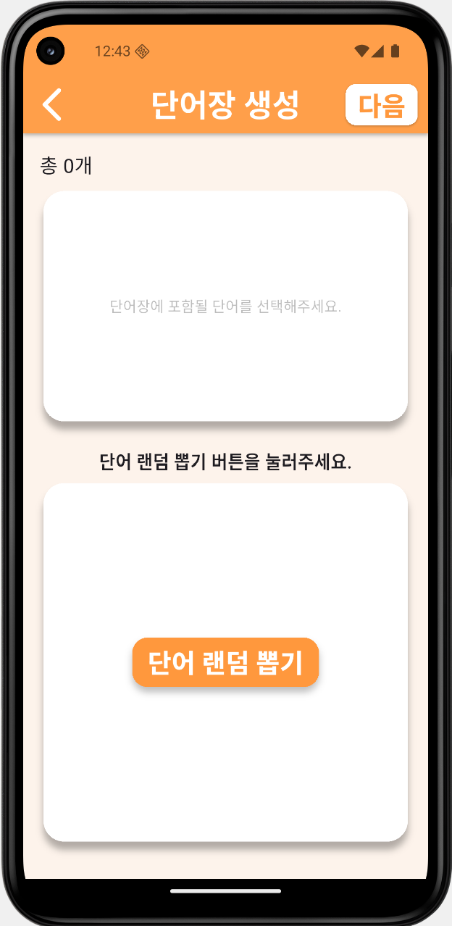
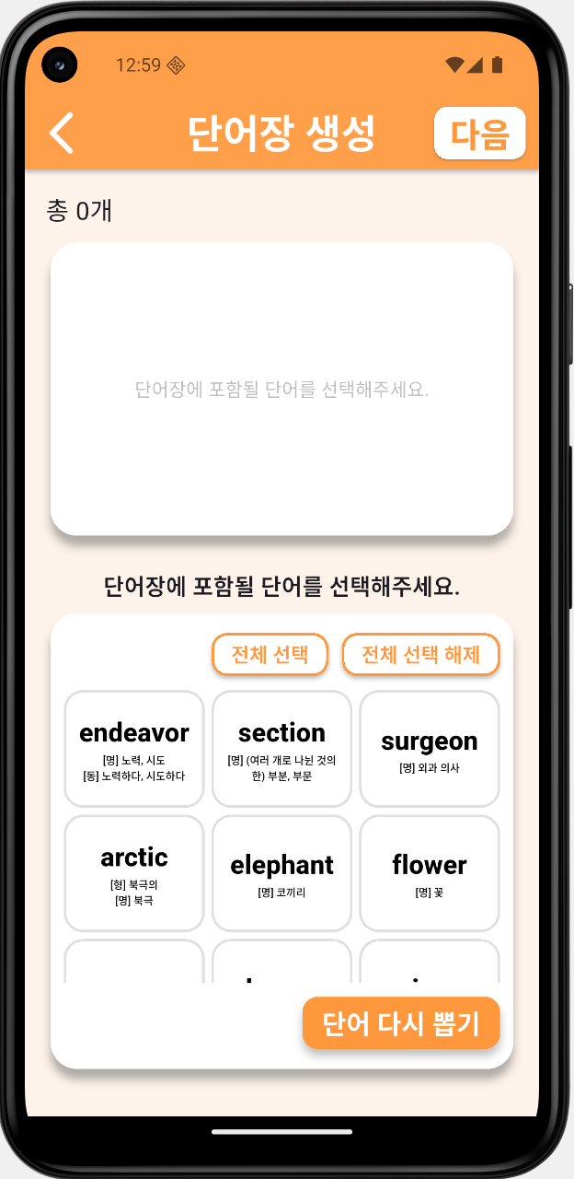
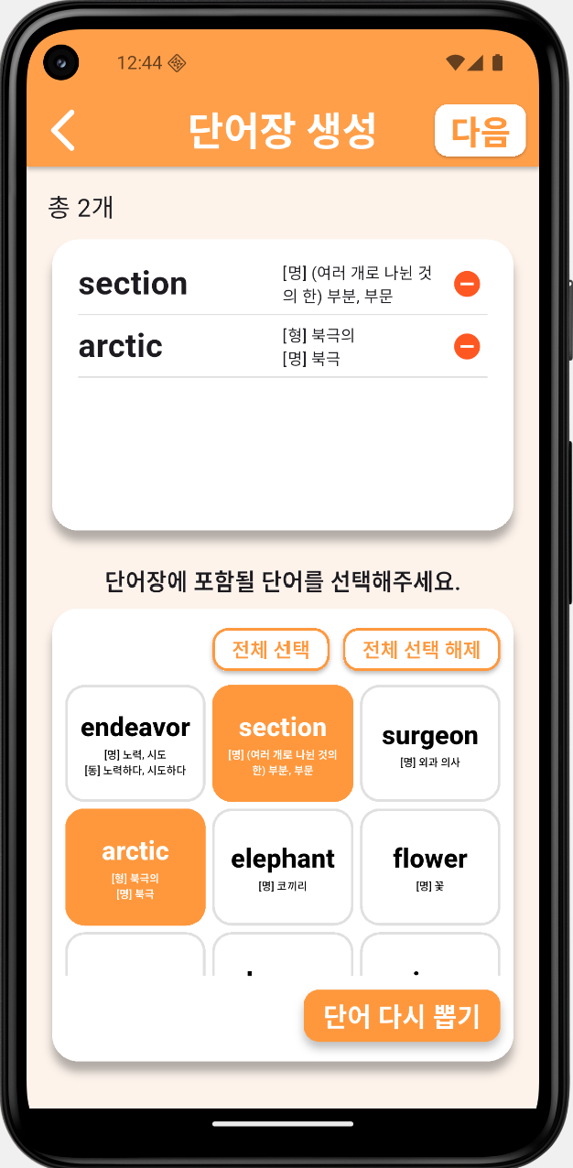
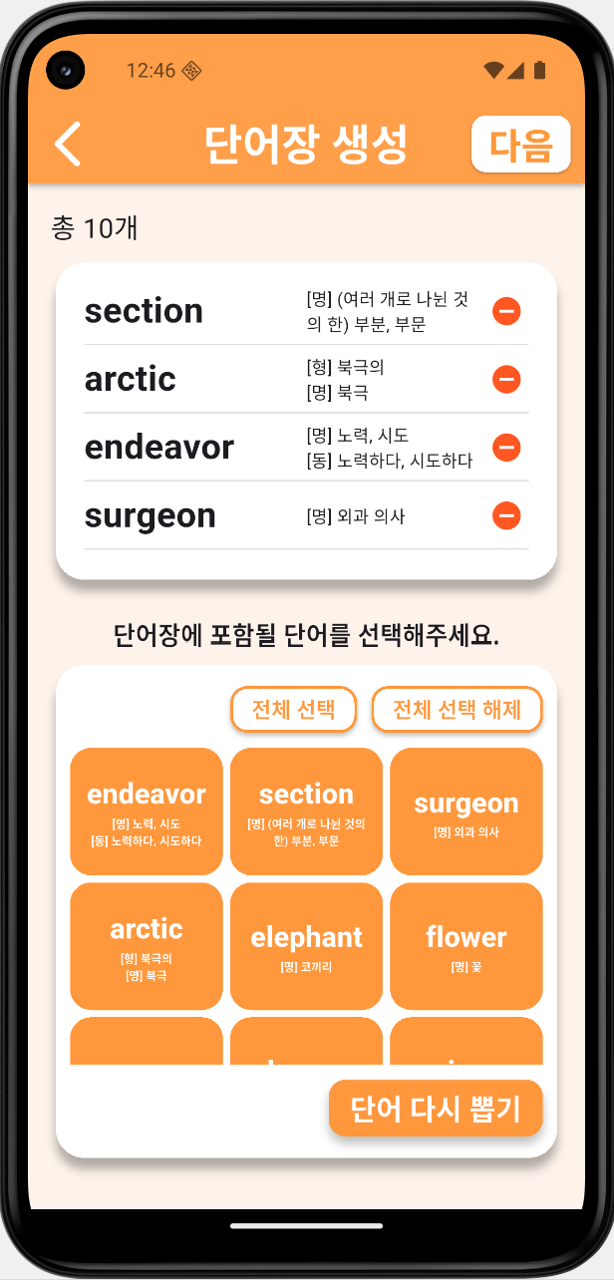
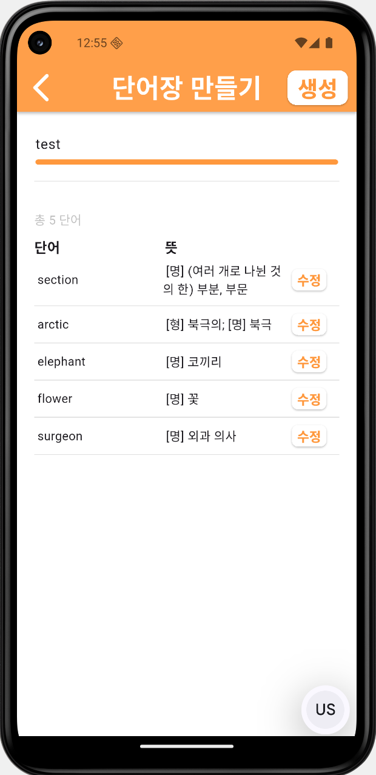
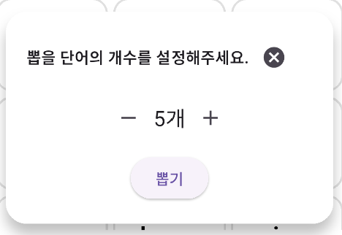
앱 진행상황 - 랜덤 단어장 생성 UI 구현
Notes:
단어 추가 뽑기

Slide 5
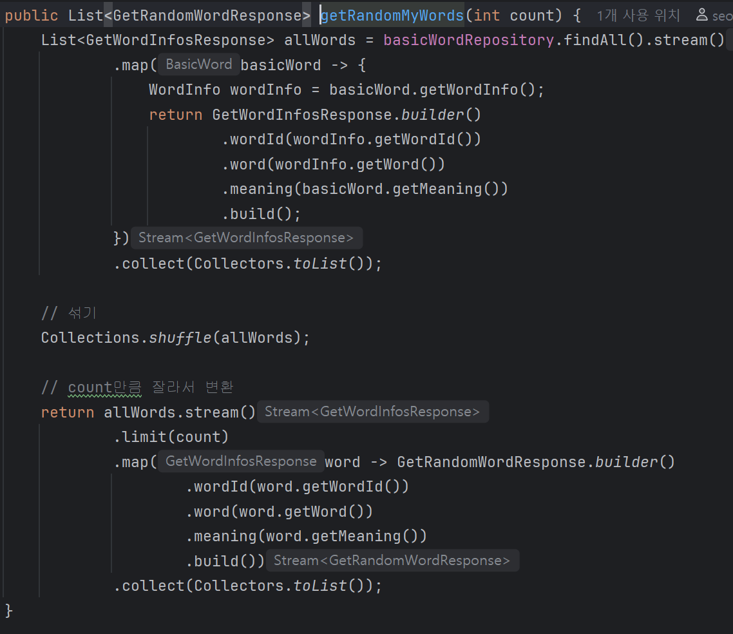

메인 서버 - 랜덤 단어장 생성

Slide 6
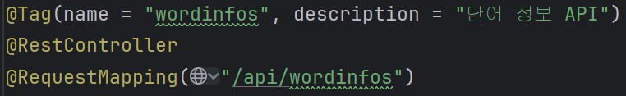
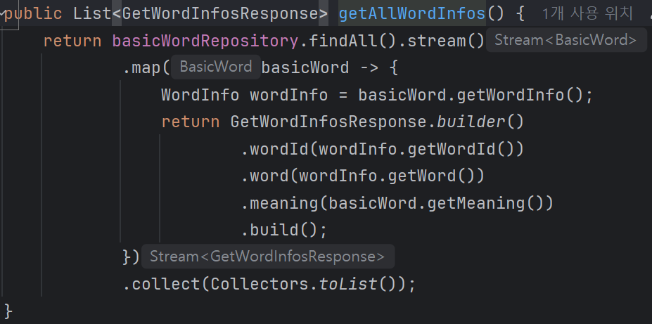

메인 서버 - 기본제공단어

Slide 7

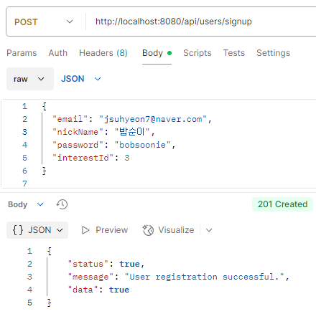
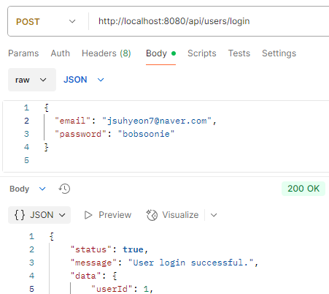
메인 서버 - 기본 단어장 즐겨찾기 API
accessToken 발급
▲ 회원가입 / 로그인 진행

Slide 8
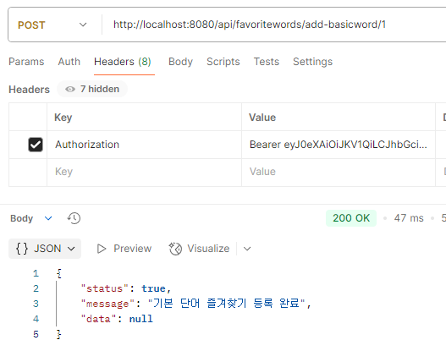
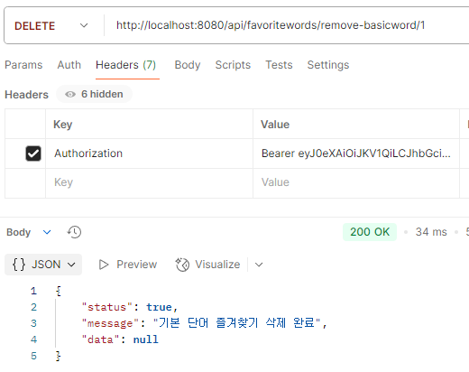
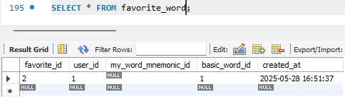
메인 서버 - 기본 단어장 즐겨찾기 API
▲ 즐겨찾기 테이블 (favorite_word)
즐겨찾기 추가한 기본 단어 ID
즐겨찾기 추가 일시
▲ 즐겨찾기 추가
▲ 즐겨찾기 해제

Slide 9
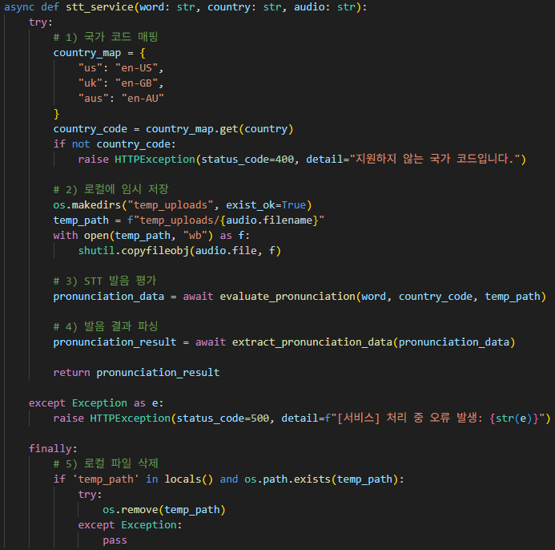


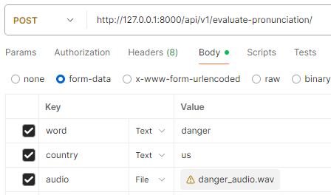
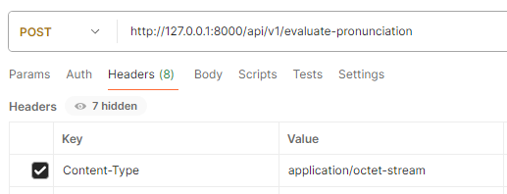
AI 서버 - STT 스트리밍 방식
⑴ stt_service
사용자 발음 오디오 로컬에 저장
STT 발음 평가 실행
▲ 현재 - 스트리밍 방식
▲ 기존 - 파일 업로드 방식
로컬 파일 삭제

Slide 10
이번 주 진행 상황
김성준
권원경
정수현
① 랜덤 생성 api 및 기능 추가
② 오류 코드 수정
③ 기본제공단어 리스트 api 및 기능 추가
① 랜덤 단어장 UI 및 기능 구현
② 기본 단어장 오류 수정
① 메인 서버 - 기본 단어 즐겨찾기 구현
② AI 서버 - 사용자 발음 스트리밍 방식으로 개선 시도 …

Slide 11
다음 주 계획
김성준
권원경
정수현
① 메인 서버 - 기본 제공 단어장 부분 구조 통일
② AI 서버 - 사용자 발음 스트리밍 방식으로 개선
③ 클라이언트 통신
① llm 정확도 향상
② aws 서버 분할
③ 퀴즈 생성 및 랭킹 추가
① 새 단어장 생성 API 연결
② 랜덤 단어장 API 연결
③ 발음 교정 API 연결
④ 즐겨찾기 API 연결

